Slide 1
LOB
Loop baan oriëntatie begeleiding

Slide 2
Onderwijs en beroepen

Slide 3
Onderwijs

Slide 4
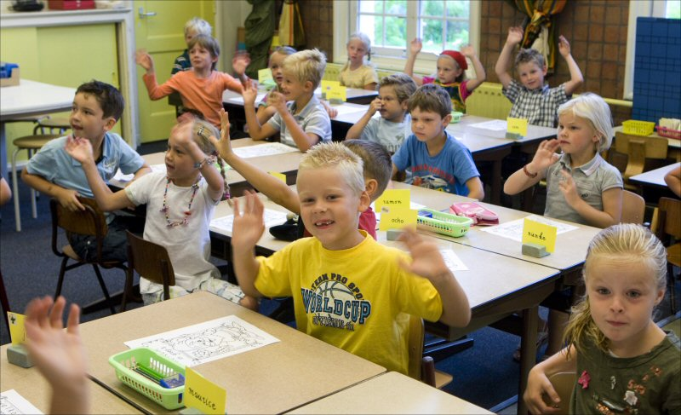
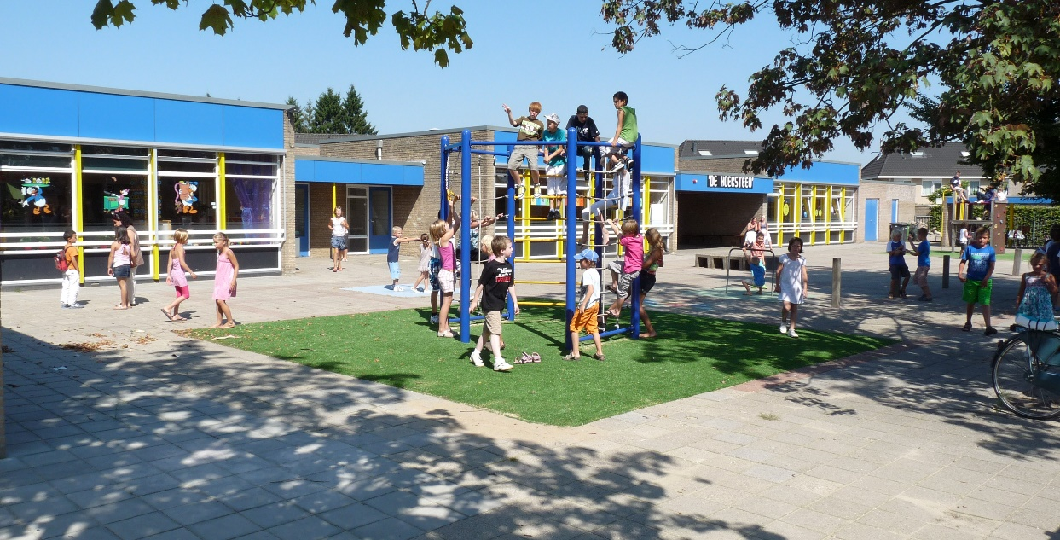
Basis onderwijs

Slide 5
Voortgezet onderwijs

Slide 6
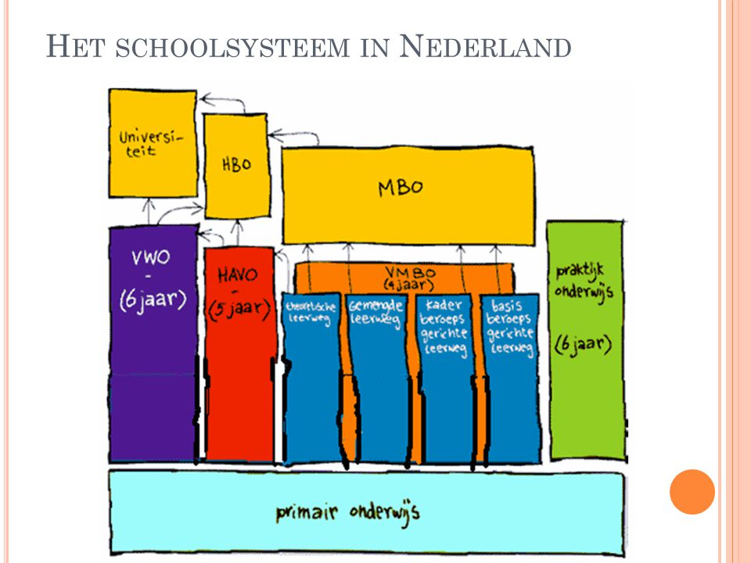
Voortgezet onderwijs

Slide 7
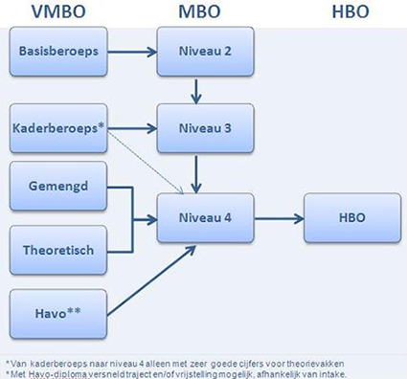
Beroepsonderwijs

Slide 8
Beroepsonderwijs

Slide 9
BOL of BBL
BOL
Beroepsopleidende leerweg
Je bent veel op school en loopt stage.
Je krijgt ook veel theorie
Veel contact met klasgenoten
Studiefinanciering
BBL
Beroepsbegeleidende leerweg
Je bent aan het werk en gaat 1 dag in de week naar school.
Je leert vooral door te doen
Collega’s
Salaris

Slide 10
Beroepen

Slide 11
Vacature zoeken

Slide 12
Solliciteren
1. Waar wil je werken? (werkgever)
2. Wat wil je daar gaan doen? (functie)
3. Waarom wil je daar werken? (motivatie)
4. Waarom kan jij dat werk goed? (kwaliteiten)
5. Welke opleiding heb je nodig voor dat werk?
6. Heb je dat werk al eerder gedaan? (ervaring)

Slide 13
Schrijf een brief
Geachte meneer/mevrouw,
Op het internet vond ik de vacature ……………………..
Ik zou graag werken als……., omdat…………………….
Ik kan erg goed………………..
Mijn opleiding………………….
Ik wacht op uw reactie……………..
Met vriendelijke groeten,
……………………………

Slide 14
Curriculum Vitae (C.V.)
Naam
Adres (straat, postcode, plaatsnaam)
Telefoonnummer
Geboortedatum/geboorteplaats
Opleiding
Werkervaring

